Slide 1


义务教育《信息科技》七年级上册
/ 第3单元 用互联网传播地方文化
项目 3
制作网页宣传地方文化
——互联网数据编辑
芜湖市鸠兹中学
靳 婷

Slide 2
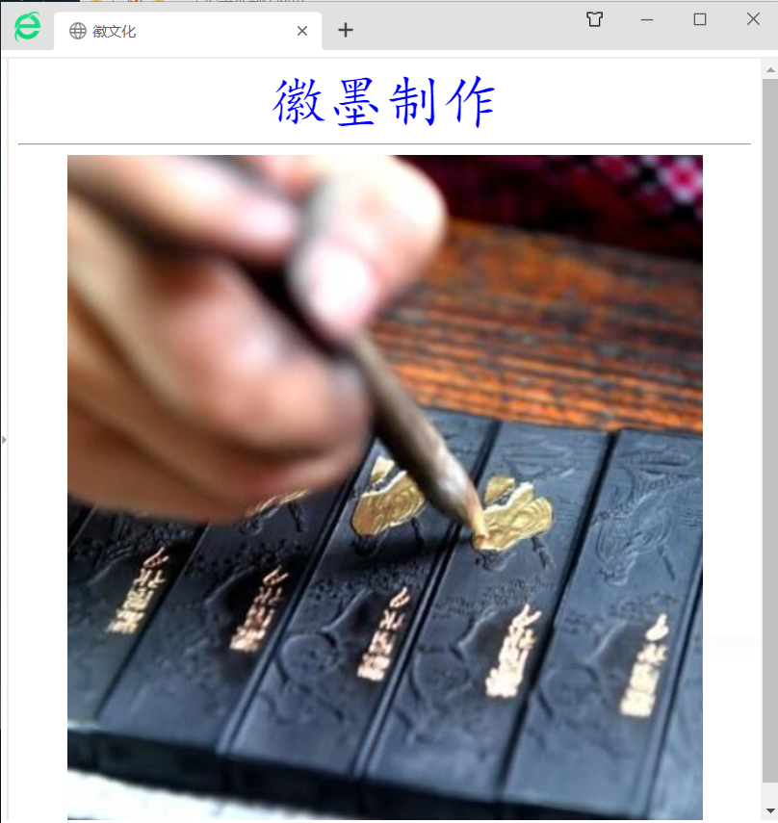
项目3 制作网页宣传地方文化
项目情境
改进方向
制作方式：________________
网页呈现：_________________
内容充实：_________________
第3单元 用互联网传播地方文化

Slide 3
项目3 制作网页宣传地方文化
问题思考
1．你还知道哪些网页编辑技术？
2．你能使用合适的工具来编辑网页吗？
3．网页编辑的本质是什么？
第3单元 用互联网传播地方文化

Slide 4
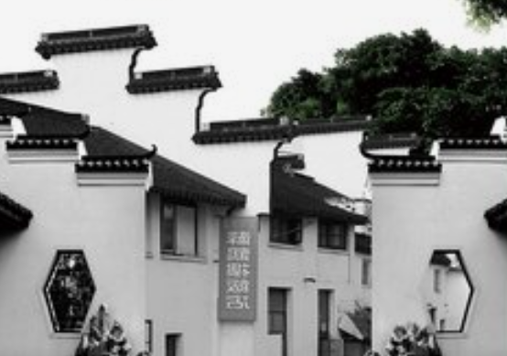
项目3 制作网页宣传地方文化
学习目标
1．素养目标
  能够根据主题需要，使用适当的数字化工具对网页进行编辑。
2．项目目标
  使用在线网页编辑工具制作徽文化宣传网页。
第3单元 用互联网传播地方文化

Slide 5
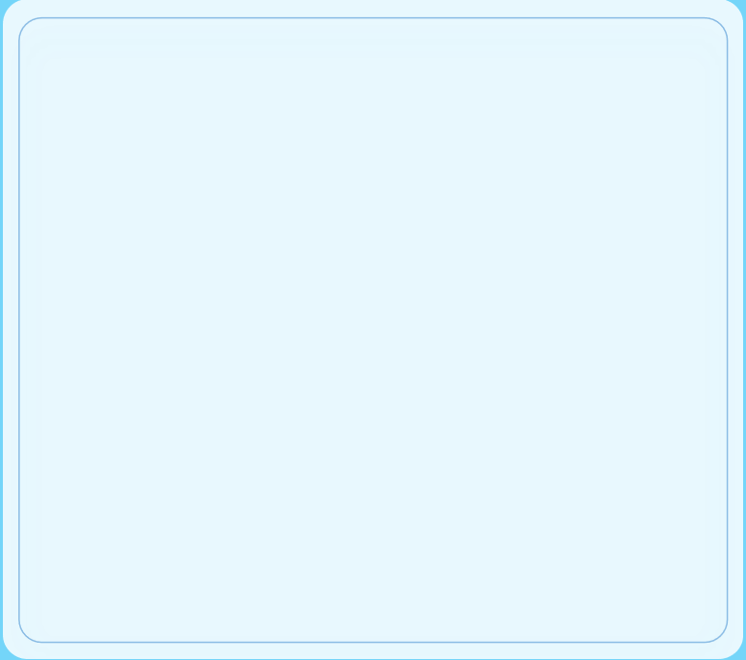
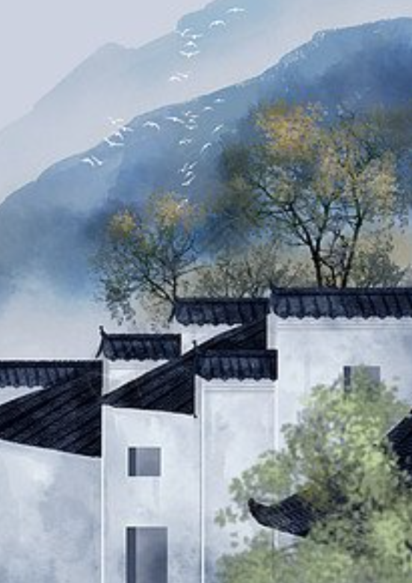
目录
项目准备
01.
对比了解，选择网页编辑技术
项目实施
02.
规划设计，制作徽文化网页
素养提升
03.
根据互联网数据特点设计网页布局
拓展评价
04.
网页制作评价标准

Slide 6

项目3 制作网页宣传地方文化
项目准备
01
02
知识储备
对比选择
了解网页编辑技术
选择在线编辑工具

Slide 7

了解网页编辑技术
问题思考：从技术角度看，目前有哪些网页编辑技术？
网页编辑技术
网页代码编写
在线网页编辑
问题聚焦：网页编辑技术主要有专业工具和在线工具两种。

Slide 8
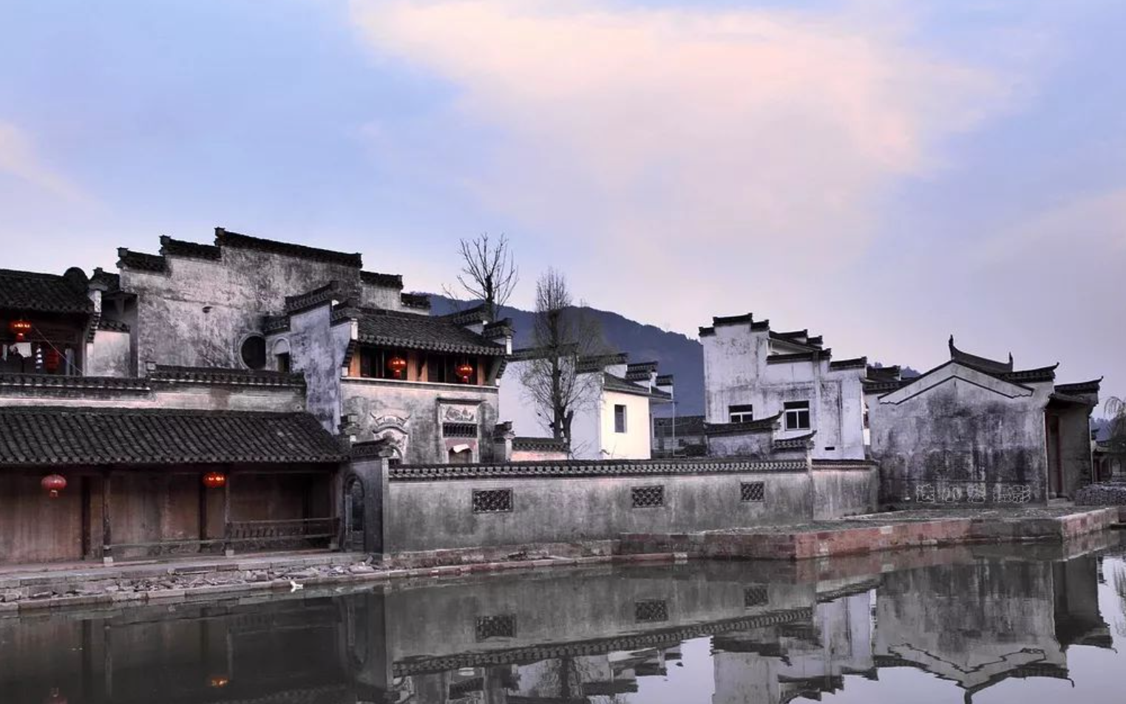
了解网页编辑技术
问题交流：你了解到哪些网页编辑工具，分别有哪些特点？
方 式 | 工 具 | 特 点
网页代码编写
在线工具编辑

Slide 9
了解网页编辑技术
阶段小结
常用的专业网页编辑工具Dreamweaver，中文名 ，它是集
和 为一体的编辑器。
常用的在线网页编辑工具，不需要代码编辑，是因为这类编辑工具内部是以 等网页编辑技术为基础，外部提供所看即所得的操作环境，如 。

Slide 10
选择徽文化网页编辑技术
得出结论：基于对以上两种网页编辑技术的了解，你会选择 。
以简篇为例，说说各区域功能

Slide 11

选择徽文化网页编辑技术
归纳小结：以HTML5语言为主要技术的在线网页编辑工具有哪些优势？
编辑方式：自带模板与格式
主要优势
呈现方式：所看即所得

Slide 12
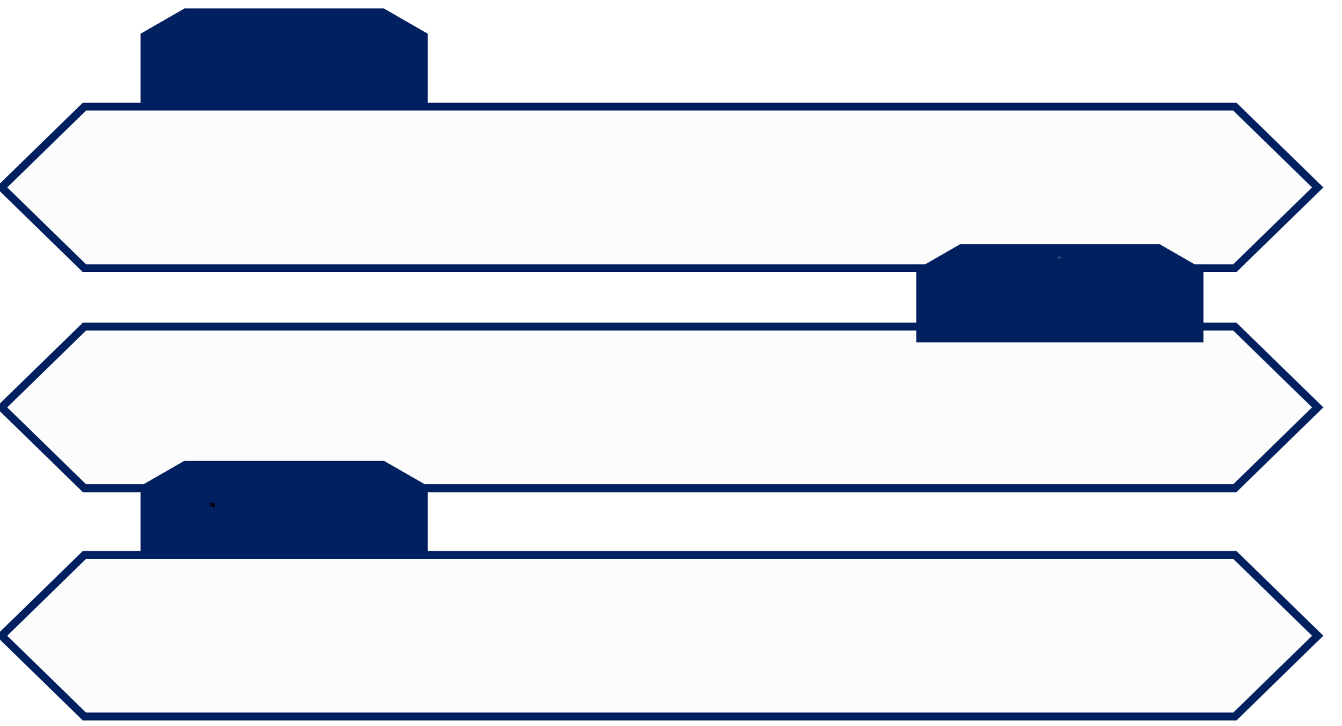
项目3 制作网页宣传地方文化
项目实施
步骤1
规划徽文化网页制作步骤
步骤2
创建编辑美化徽文化网页
步骤3
展示评价交流徽文化网页

Slide 13

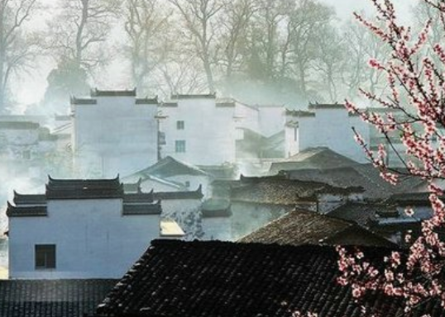
规划徽文化网页制作步骤
规划设计：利用H5编辑器，遵循网页制作一般流程。
步骤1
步骤2
编辑徽文化网页
步骤3
美化徽文化网页
创建徽文化网页

Slide 14
创建编辑美化徽文化网页
创建徽文化网页——编辑区——添加文字、图片、视频等数据内容

Slide 15
创建编辑美化徽文化网页
编辑徽文化网页——样式区——对文字、图片进行设置

Slide 16
创建编辑美化徽文化网页
美化徽文化网页——样式区——选择模版，添加背景音乐

Slide 17
创建编辑美化徽文化网页
预览徽文化网页
预览区
预览网页呈现效果

Slide 18

展示评价交流徽文化网页
参考下表，对制作的网页进行评价
评价维度 | 评价标准 | 评价结果
整体效果 | 布局是否合理，色彩搭配是否协调 字体大小和颜色是否易于阅读等
内容呈现 | 是否清晰、准确、完整，是否有逻辑性， 内容是否有价值，是否易于理解等
制作水平 | 技术实现是否先进，兼容性如何 是否有错误或漏洞等
用户体验 | 是否能满足用户的需求、便于查看 是否能让用户感到满意等
创新性 | 是否有新颖的设计，是否有独特的功能 是否有创新的理念等

Slide 19

项目3 制作网页宣传地方文化
素养提升
01
02
重点内容
项目总结
网页制作特点
网页制作流程

Slide 20

重点内容——网页编辑工具
网页编辑有很多种方式，可以尝试使用不同的方式制作徽文化网页。

Slide 21
重点内容——网页制作特点
根据互联网数据特点
设计网页布局
通过互联网，寻找你喜欢的徽文化网页，分享你喜欢它的原因。
你访问的网页网址是：______________________________________。
它的主题是：______________________________________________，
它的特色是：______________________________________________，
可借鉴之处：______________________________________________。

Slide 22

项目总结——网页制作流程
选择在线网页制作工具
创建网页
编辑网页
美化网页
预览网页
修改网页
？

Slide 23

项目3 制作网页宣传地方文化
拓展评价
01
应用迁移
网页制作应用场景
02
思维提升
网页编辑本质

Slide 24

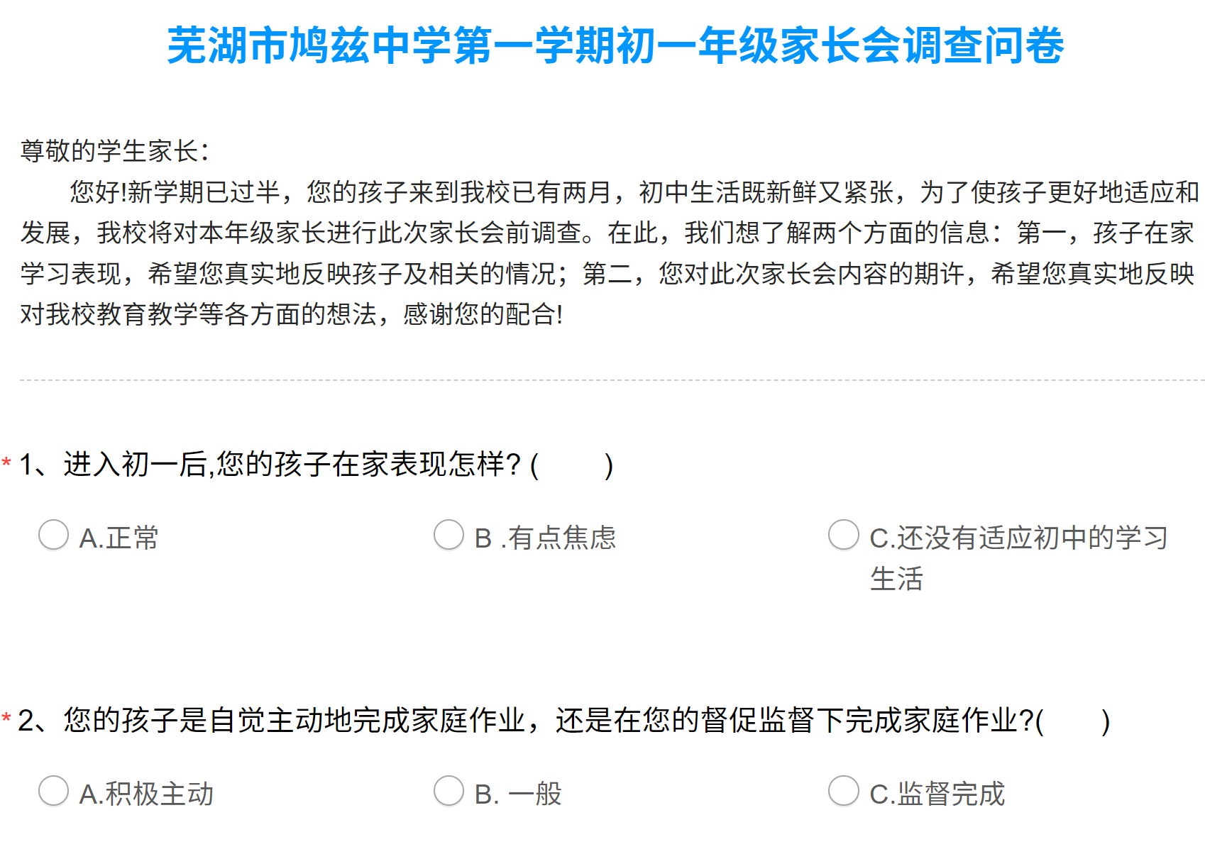
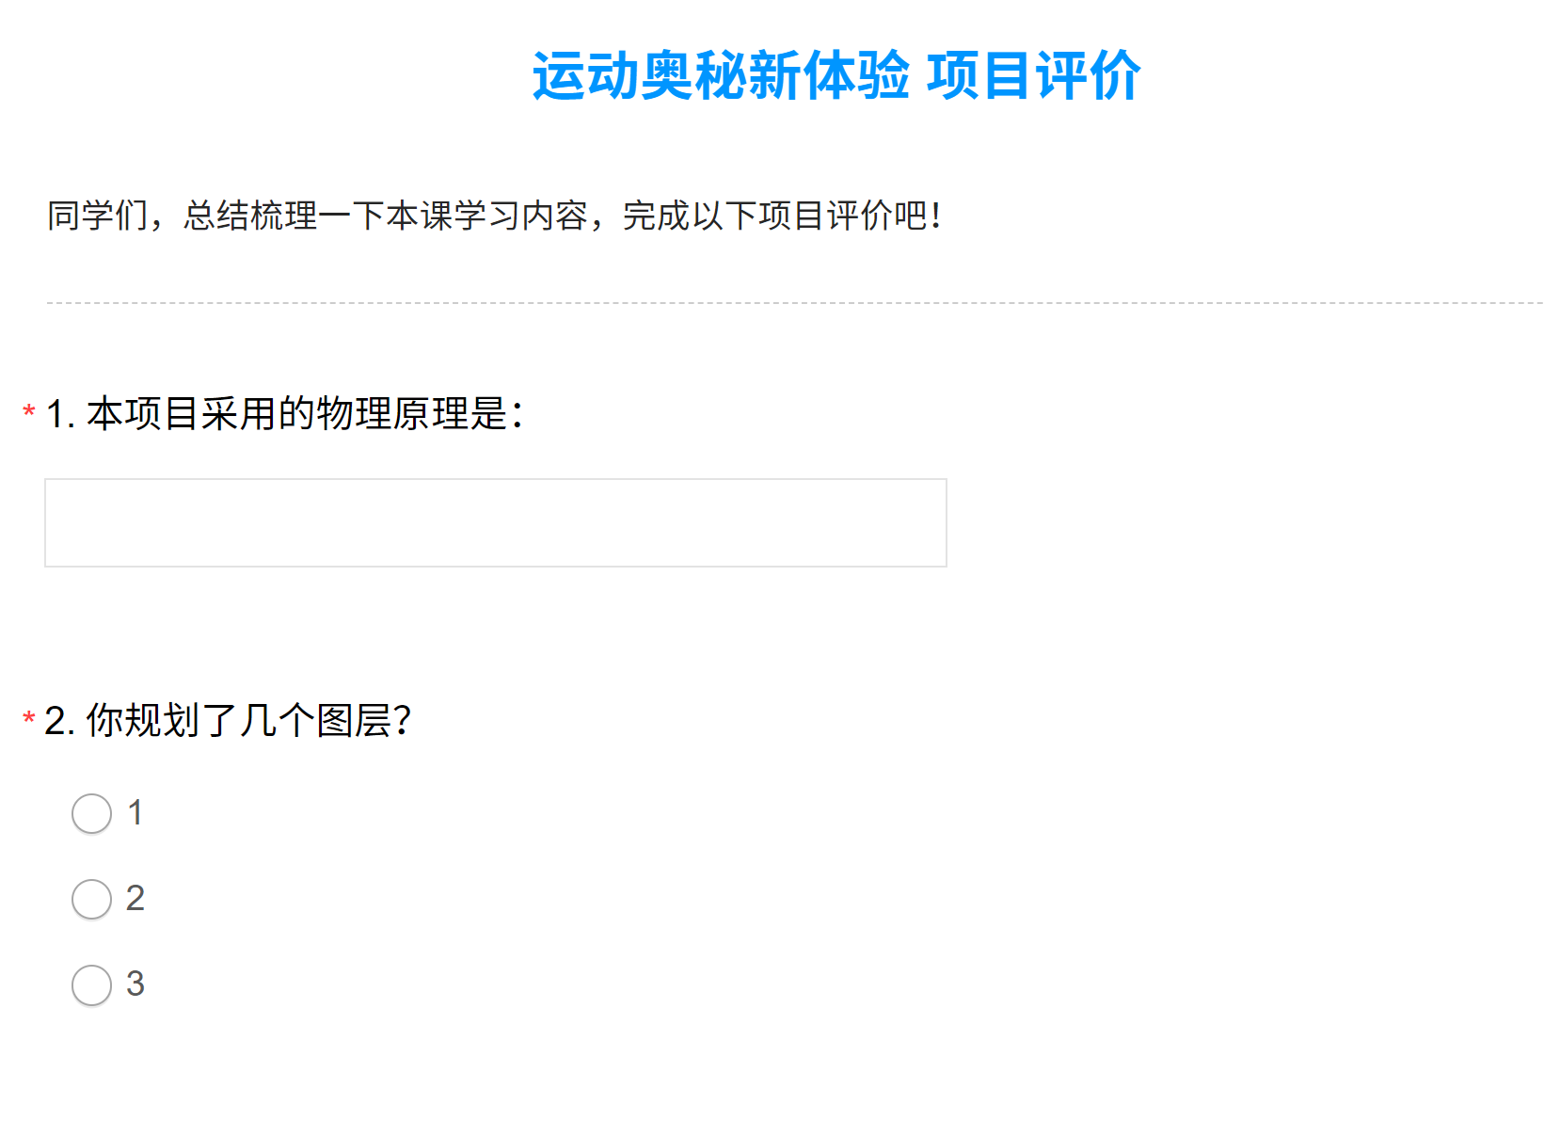
应用迁移
1．在线网页编辑工具除了能够制作网页，还可以应用在哪些场景？
2．利用暑假时间收集素材，尝试用手机端编辑以“暑假生活”为主题的网页。
Notes:
这个如何做呢？要有微视频，不能只是文字

Slide 25
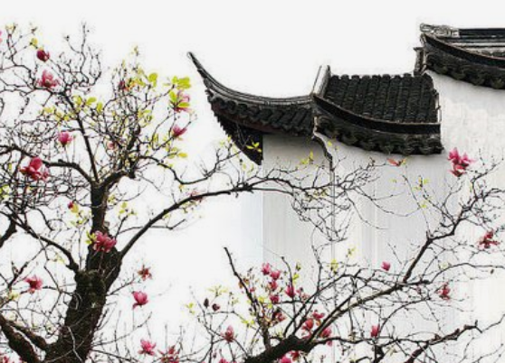
思维提升
在线网页编辑工具有很多，如简篇、易企秀、人人秀等。
制作前可以先观察操作提示，归纳出在导入文字、图片、音视频等数据的共性特征，提高制作效率。

Slide 26

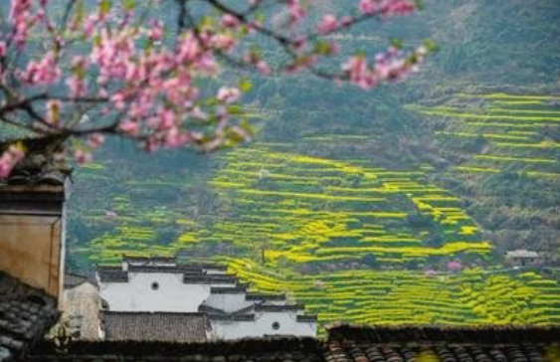
板书设计
项目3 制作网页宣传地方文化
——互联网数据编辑
专业网页编辑
了解网页编辑技术
在线网页编辑
制作徽文化网页
互联网数据编辑
选择网页编辑工具：简篇、易企秀等
规划网页制作流程：创建、编辑、美化

Slide 27
义务教育《信息科技》七年级上册
第3单元 用互联网传播地方文化
项目 3
制作网页宣传地方文化
用所学的知识去宣传
你喜欢的主题吧！

